Slide 1


(노인일자리전담기관)
 | 사회복지법인 | 부산영도시니어클럽
 | 혜 원
매출증대를 위한
효율적인 점포운영 방안 수립 컨설팅
매출증대를 위한 효율적인 점포운영 방안 수립 컨설팅
매입, 매출 및 상품 분석에 의한 수익구조 파악 및 개선방안 수립
과일(다과)도시락 상품의 컨셉 조정
고객의 니즈를 만족시키는 신 상품 개발

Slide 2

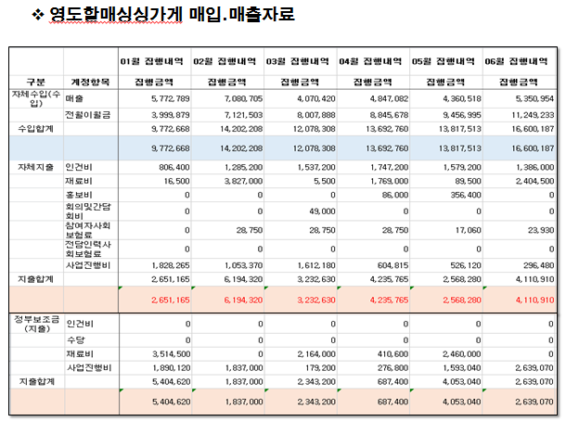
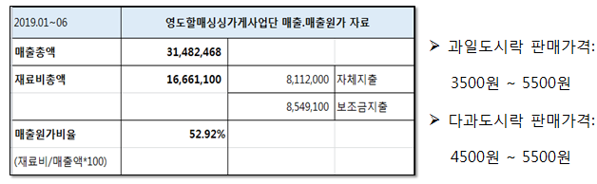
매입, 매출 및 상품 분석에 의한 수익구조 파악 및 개선방안 수립
[개선 전]
과일도시락 & 다과도시락의 매출 및 원가 분석 경험 없이 운영되어 정확한 원가 및 순이익금 산출이 어려움
[컨설팅 후]
전체 점포의 매출 및 매입 자료 분석을 통해 수익구조 현황을 파악
과일도시락&다과 도시락의 원가분석에 의한 적정한 테이크아웃 용기 비용 기준을 제시함
상품 분석 컨설팅 :
매출과 매입 자료 분석에
의한 적정 원가율 검토,
신 상품 개발의 기초 자료
(용기비용 및 상품 구색)로
사용

Slide 3

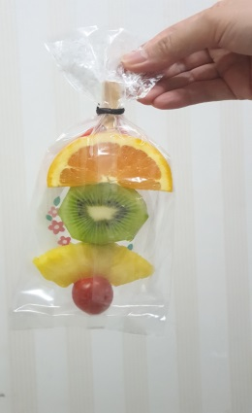
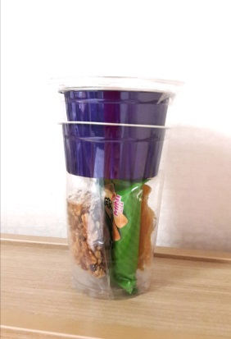
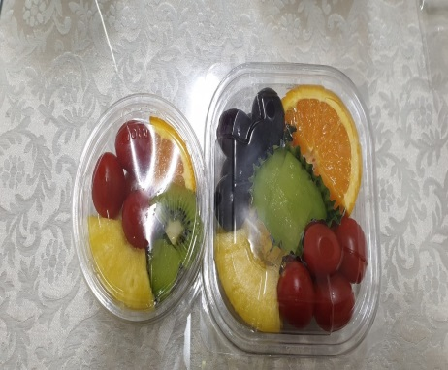
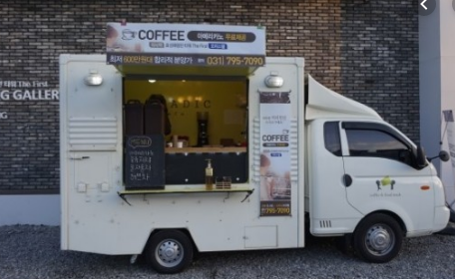
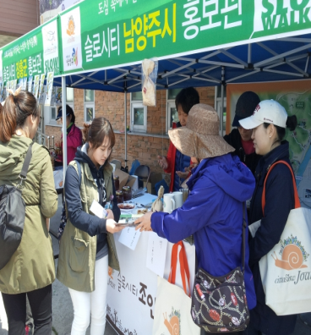
2. 과일(다과)도시락 상품의 컨셉 조정
[개선 전]
상품 컨셉 부재- 세미나간식용으로만 도시락 판매
[컨설팅 후]
다양한 상품 컨셉 부여 – 컨셉에 따른 다양한 포장으로 과일(다과)도시락 상품 차별화 강조
포장 컨셉 다양화에 의한 적용 예시
현재포장 예시
야외 행사장 부스의 판매 현황
한손으로 들기 편한 포장
톡톡 튀는 비쥬얼 강조 포장

Slide 4

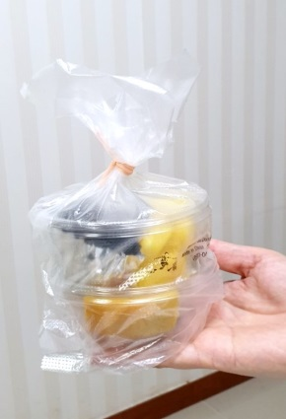
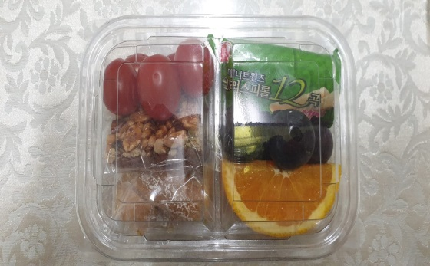
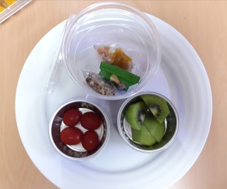
3. 잠재고객의 니즈를 만족시키는 신 상품 개발
[개선 전]
과일의 맛이 섞이는 불편사항 발생
다양한 고객의 니즈에 맞는 다양한 상품류 부족
[컨설팅 후]
포장의 불편사항 해결을 위한 새로운 포장형태 제안
신규고객창출을 위한 경쟁력 있는 상품 개발, 포장 연출 정보 제공 :
-다과 도시락의 서브 메뉴를 다양화
-싱싱가게 재고 관리 효율 증대
신상품 개발 – 새로운 포장 형태 연출 및 다과 도시락 상품 새로운 구색 연출

Slide 5


Contents / 목차
매입, 매출 및 상품 분석에 의한
수익구조 파악 및 개선방안 수립
2. 과일(다과)도시락의 상품 컨셉 조정
3. 고객의 니즈를 만족시키는 신 상품 개발

Slide 6
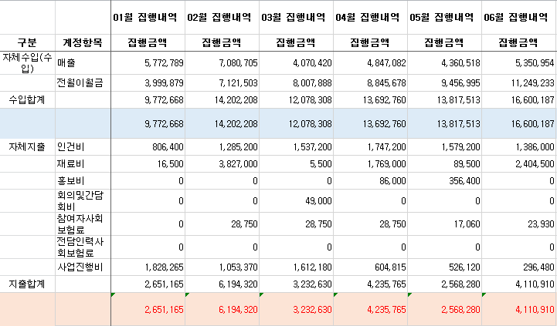
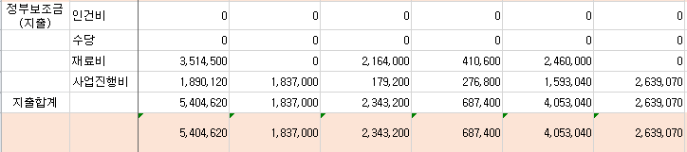
매입,매출 및 상품분석에 의한
수익구조 파악 및 개선방안 수립
매출.매입분석 및 상품분석에 의한 수익구조 파악 및 개선방안 수립
영도할매싱싱가게 2019년 1월~6월 매출.매입 분석
(자료제공 : 부산영도시니어클럽)

Slide 7
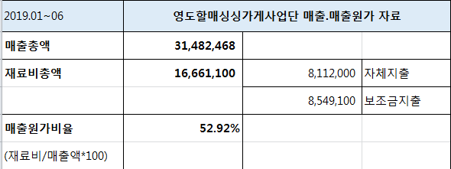
매입,매출 및 상품분석에 의한
수익구조 파악 및 개선방안 수립
매출.매입분석 및 상품분석에 의한 수익구조 파악 및 개선방안 수립
영도할매싱싱가게 2019년 1월~6월 매출.매입 분석
영도할매싱싱가게의 2019년 상반기 평균 매출원가율(매출 총액 대비 재료비 총액)은 약 53%이다.
재료비 세부 내역은 과일, 야채 및 공산품(달걀,쌀,미역 등)을 모두 포함한다.

Slide 8
매입,매출 및 상품분석에 의한
수익구조 파악 및 개선방안 수립
매출.매입분석 및 상품분석에 의한 수익구조 파악 및 개선방안 수립
상품분석에 의한 싱싱가게 현황
효율적인 개선방안 수립
(안정적인 거래처)
복지지관 주문 판매
지역자활센터를 유통채널로 거래처 확보
(싱싱가게 강점)
적정한 원가율
신선한 과일 맛
(싱싱가게 단점)
단조로운 도시락내용
과일맛이 섞이는 포장
고객의
만족도향상
&
잠재고객에 의한
매출증대기대
고객불편사항 제거 :
1. 원가 분석에 의한 적정용기비용
선정과 이를 근거로 포장형태 다양화:
가용원가 범위 안에서 과일 맛이 섞이
지 않도록 다양한 형태의 도시락 포장
개발, 맛도 좋고 보기도 좋은 포장 적용
2. 단조로운 내용물 구성 -> 다양한
서브메뉴 제공으로 다양한 니즈의
고객 만족도 향상:
설기떡 대신 계절감 살린 여름 증편,
말린과일 및 고구마 등 주전부리 제공
& 다양한 맛의 에너지바, 곡물롤쿠키,
요거트 등 과일과 어울리는 서브메뉴
제공하여 자주 구매하는 고객 만족도UP
싱싱가게 판매 과일의 말린과일 가공 & 다과 도시락 서브메뉴 활용:
1. 유통기한이 짧은 신선식품을
건조기에 말려 냉동 보관
-> 재고 관리 효과 향상
(신선식품 폐기율 감소)

Slide 9
과일(다과)도시락의 상품 컨셉 조정
고객만족도 향상을 위한 신 상품 개발
‘영도할매싱싱가게’의 과일도시락 매출 특징
주 고객은 기관의 세미나 간식용 반복구매로 예상매출이 안정적이다 도시락의 내용구성과 포장이 단조롭다 (비슷한 과일구성, 비슷한 간식구성의 반복)
현재 판매 상품의 컨셉
특별한 컨셉 없음 최소비용의 테이크아웃 용기사용 시판 타 업체 과일도시락보다 많은 양 제공을 강점으로 여김
상품개발 시, 고려사항
테이크 아웃 용기 – 가성비 높은 포장 적용을 위한 가용 비용 정하기 (예시. 판매가의 10% 미만) 과일 맛이 섞이지 않는 포장법 필요-고객불편사항으로 반드시 개선되어야 한다. 빠른 제조가 가능할 것-업무효율반영 다양한 고객의 니즈를 만족시킬 것(세미나용, 외부 행사용 포장)

Slide 10
과일(다과)도시락의 상품 컨셉 조정
고객만족도 향상을 위한 신 상품 개발
상품개발 시, 고려사항
테이크 아웃 용기 – 가성비 높은 포장 적용을 위한 가용 비용 정하기 (예시. 판매가의 10% 미만) 과일 맛이 섞이지 않는 포장법 필요-고객불편사항으로 반드시 개선되어야 한다. 빠른 제조가 가능할 것-업무효율반영 다양한 고객의 니즈를 만족시킬 것(세미나용, 외부 행사용 포장)
컨셉 조정 사항
1. 강점 강화(가성비 높은 과일도시락의 상품성 강조) 2. 적정 포장으로 고객불만사항 제거+ 넉넉한 양 강조 3. 포장용기의 크기와 수량을 다양하게 사용하여 맛있는과일, 넉넉한 양을 드러내는 포장 적용
다양한 형태의 포장 | 다과 서브메뉴 보강
칸막이 수가 많은 테이크아웃 용기로 교체 작은 1칸을 여러 개 사용 – 주머니 포장으로 맛과 모양 만족 타워형 벤티컵 포장 – 야외 행사 제공 시 고객 만족도 업(한손에 들고 먹기 편한 포장) | 누구나 좋아하는 과일 말랭이 & 고구마 말랭이 건강한 맛 + 달콤한 기호도 만족의 에너지바(견과류&시리얼) 계절에 따라 주문고객의 기호에 따라 다양한 서브메뉴 : 증편.설기떡 & 과일과 어울리는 부드러운 쿠키& 과일샐러드로 먹을 수 있는 과일과 요거트 세트

Slide 11


고객의 니즈를 만족시키는 신 상품 개발
신규고객창출을 위한 신 상품 개발 / 포장 연출 예시
과일꽂이 도시락
- 투명 PP봉지와 꽂이에 과일을 꽂고 세워서 이동 & 제공
알록달록한 모양새가 이쁘고 한손에 들고 먹기 편한 스타일
젊은 고객, 어린이 고객 대상, 야외 행사용 포장에 어울림
복주머니형 도시락
1칸 소형 도시락용기에 과일 숫자대로, 과일&다과의 숫자대로
담고, 투명 비닐 캐리어에 층층이 쌓은 후 포장끈으로 복주머니
형태로 마감 & 제공
과일 각각의 맛을 즐길 수 있으며 포장이 쉽고 빠르다.
테이크아웃 용기의 수가 많을수록 포장 비용이 증가

Slide 12


고객의 니즈를 만족시키는 신 상품 개발
신규고객창출을 위한 신 상품 개발 / 포장 연출 예시
타워형 컵 다과도시락
큰 테이크아웃 용 컵(예시. 벤티 사이즈 컵과 뚜껑)안에 다과와 소형 베이킹용
컵 혹은 테이크아웃 용 소형디저트 컵을 겹쳐 넣고 층층이 쌓은 컵 안에
과일을 넣고 포장한다(콜팝 용기 스타일)
한 손으로 다과 도시락을 들고 다니며 먹을 수 있어 야외 행사장 제공 시
고객의 편리함 UP.
내부 포장 용기가 증가 할 수록 포장 비용도 증가

Slide 13
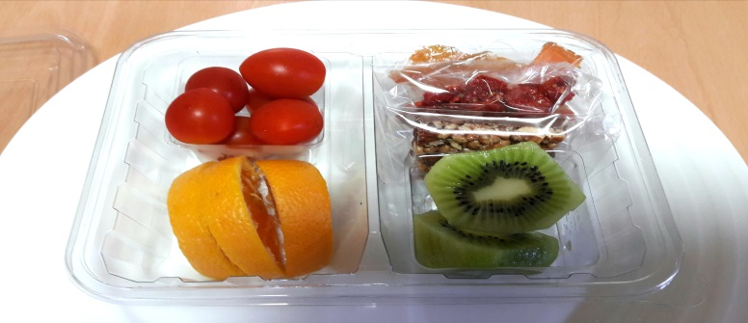

고객의 니즈를 만족시키는 신 상품 개발
신규고객창출을 위한 신 상품 개발 / 포장 연출 예시
기존 포장 활용의 예시
- 기존 2칸 다과 도시락에 소형 화과자 케이스를 넣어 간이 칸막이로 활용
말린 과일 다과 도시락의 예시
말린 토마토, 말린 바나나, 말린 고구마, 견과류로 서브 메뉴 보강
- 다양한 맛과 든든한 포만감 제공
- 싱싱가게 판매상품 중 신선식품 재가공을
통한 재고관리 효율 향상 효과 발생

Slide 14
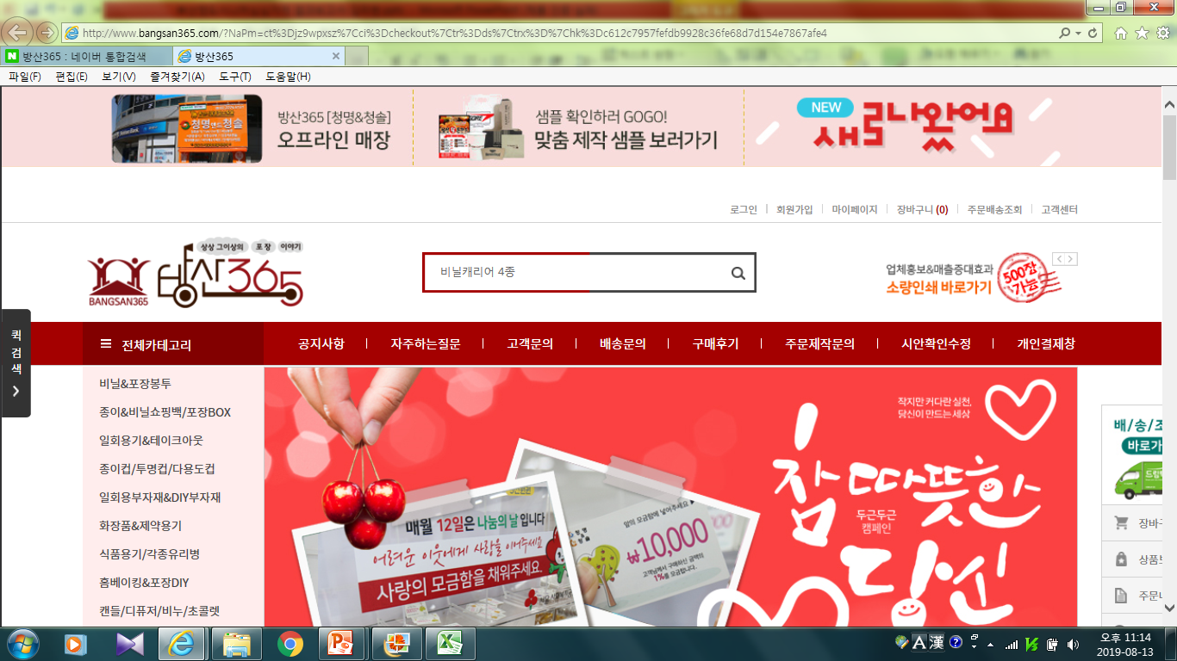
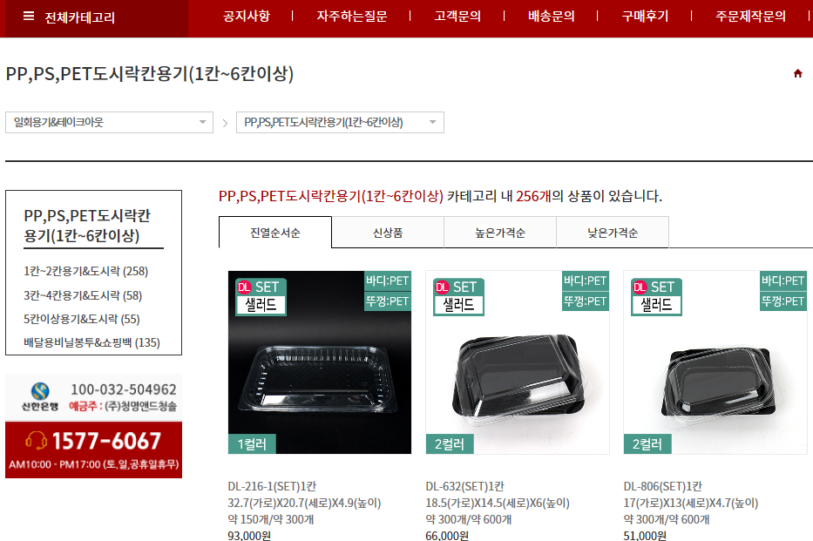
고객의 니즈를 만족시키는 신 상품 개발
테이크아웃 용기 판매처 정보 제공
인터넷 쇼핑몰 - 방산365 ( www.bangsan365.com ) / 오프라인 점포명 : 청명앤청솔
방산시장 최대규모의 포장재 판매 업체로 합리적인 가격과 다양한 용기 상품을 보유한 장점이 있다.

Slide 15
감사합니다.

